Slide 1
ШКОЛА ДОСТУПНА
ДЛЯ ВСЕХ

Slide 2
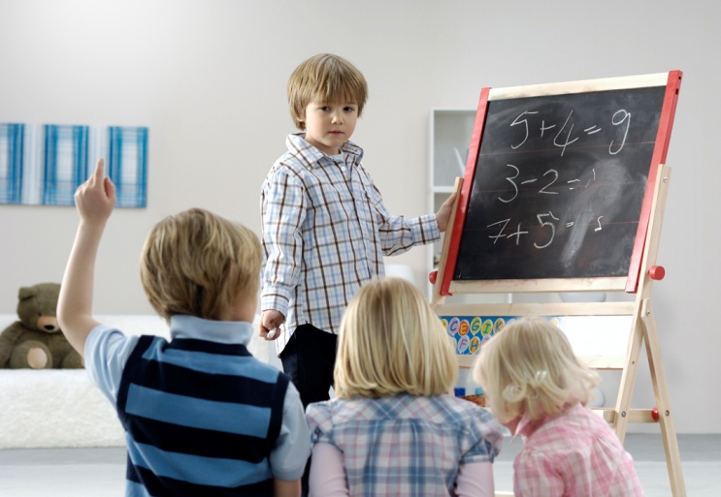

Как можно приспособить школу , чтобы ребенок в школе чувствовал себя наиболее комфортно?

Slide 3
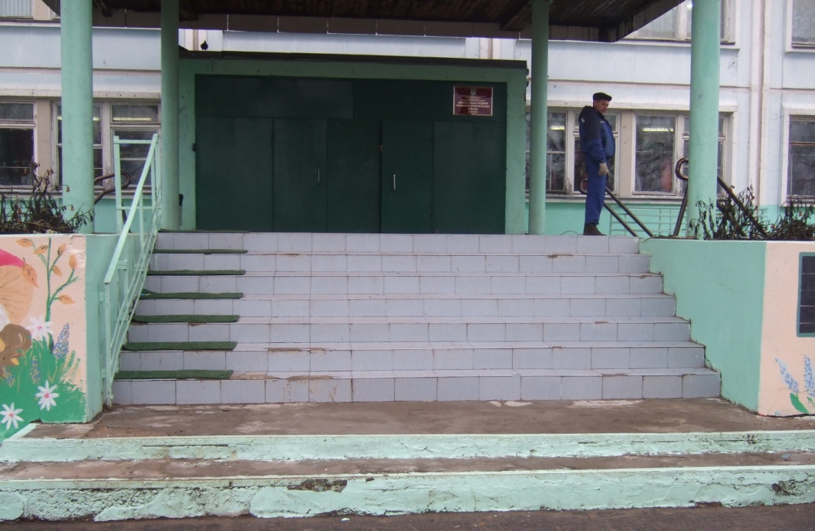
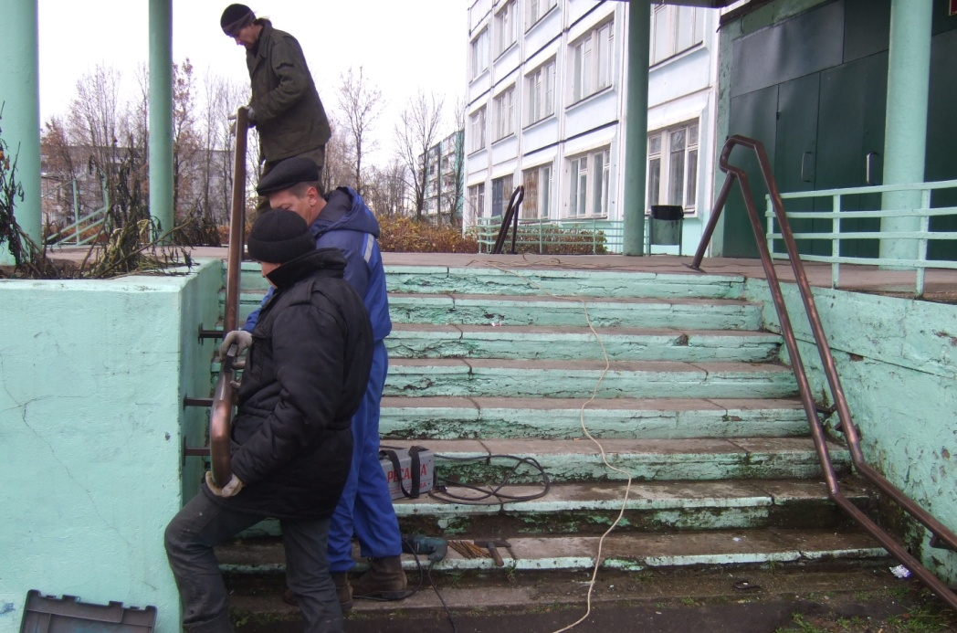
Перечень работ по созданию универсальной безбарьерной среды в МОУ «Эммаусская СОШ»
Закупка и установка непрерывных поручней на уличной лестнице главного входа

Slide 4
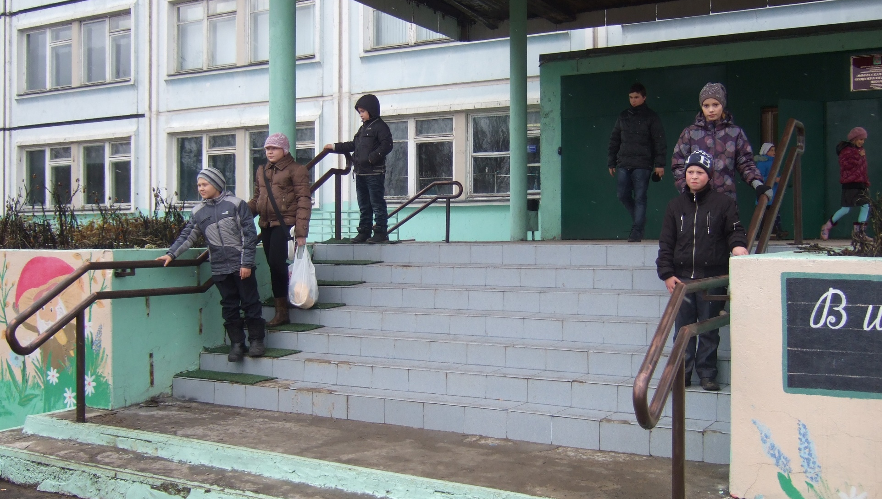

Slide 5
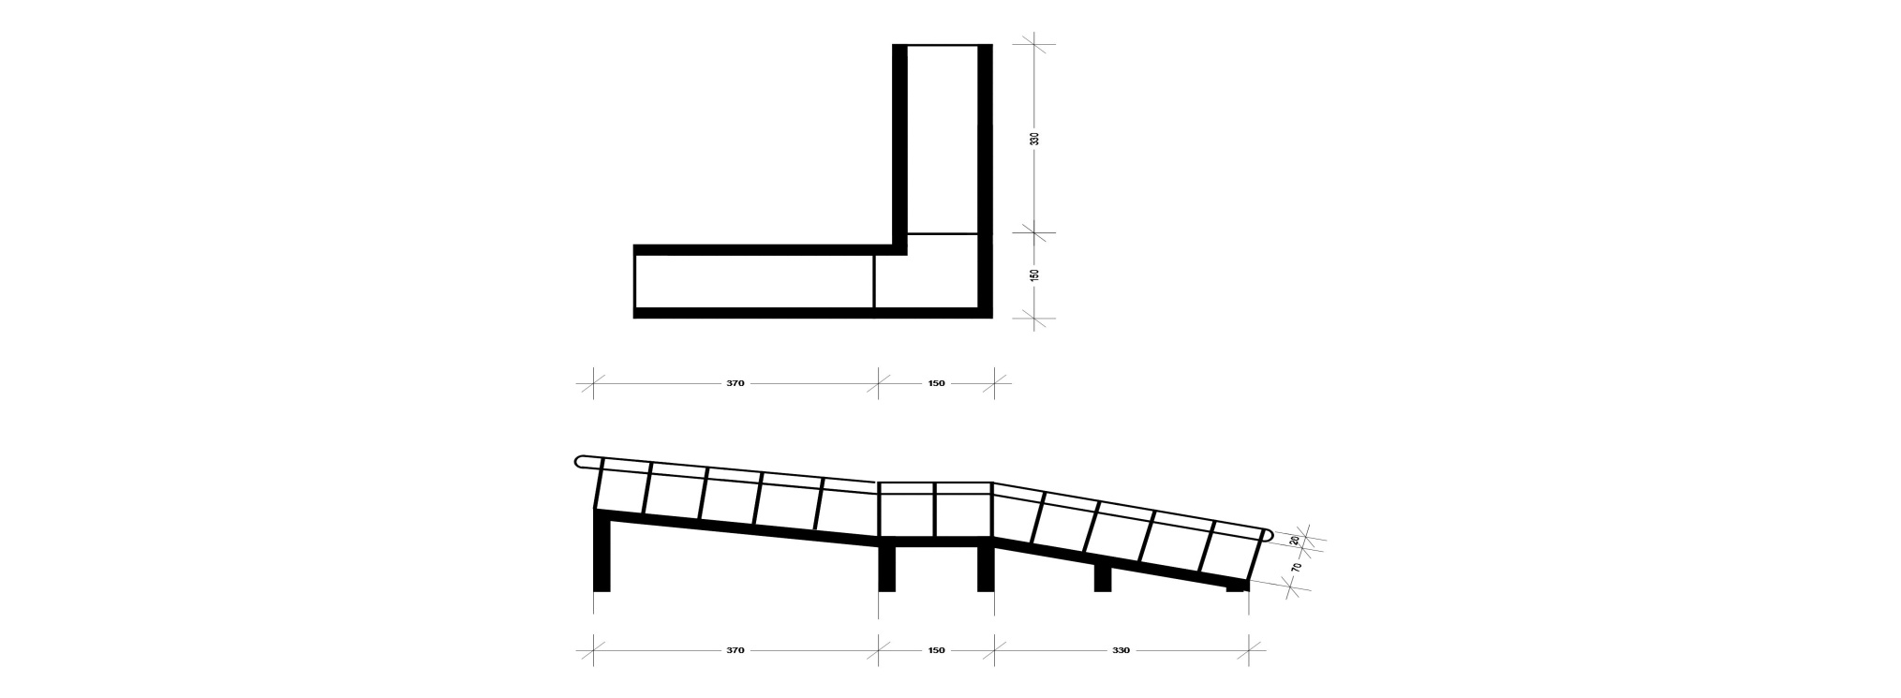
Перечень работ по созданию универсальной безбарьерной среды в МОУ «Эммаусская СОШ»
Пандус металлический неразборный с перилами с беспрерывной системой соединения для слабовидящих людей и инвалидов-колясочников

Slide 6
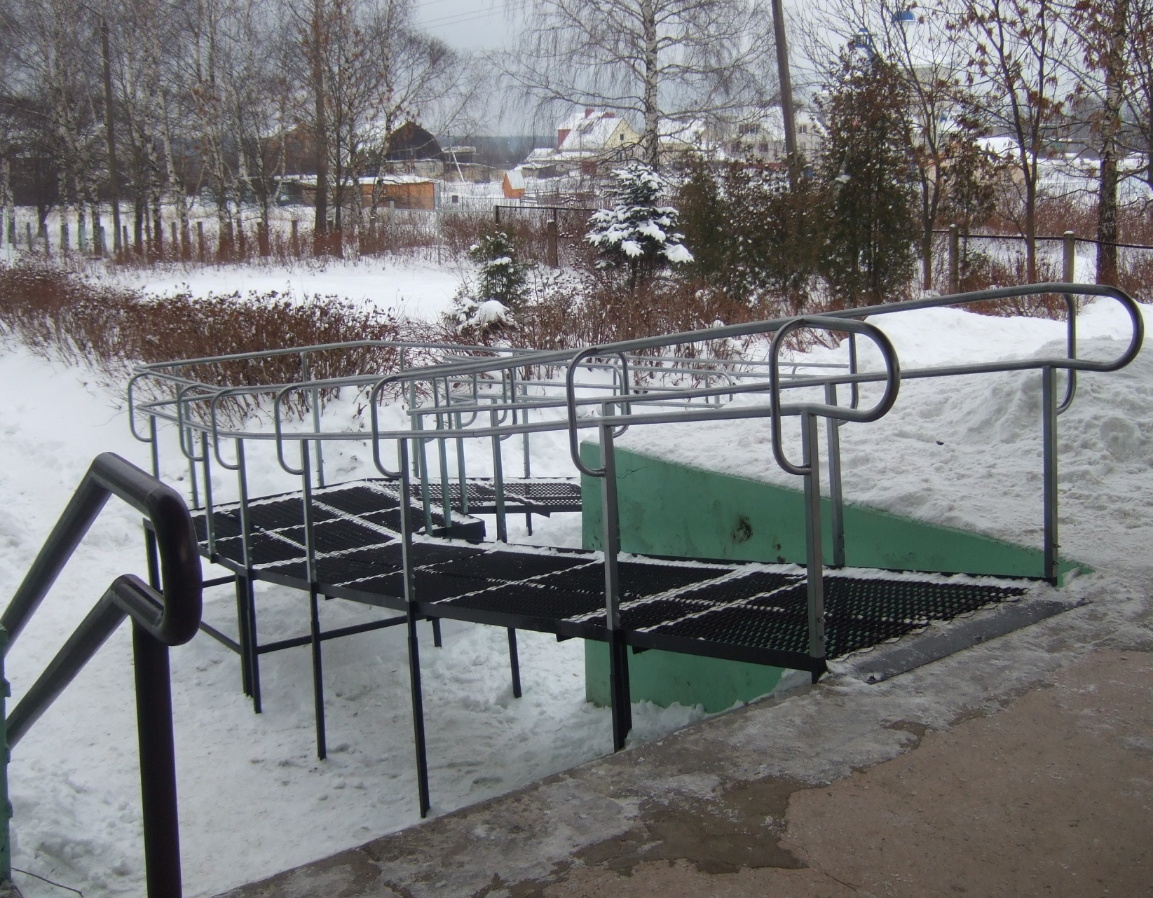

Slide 7
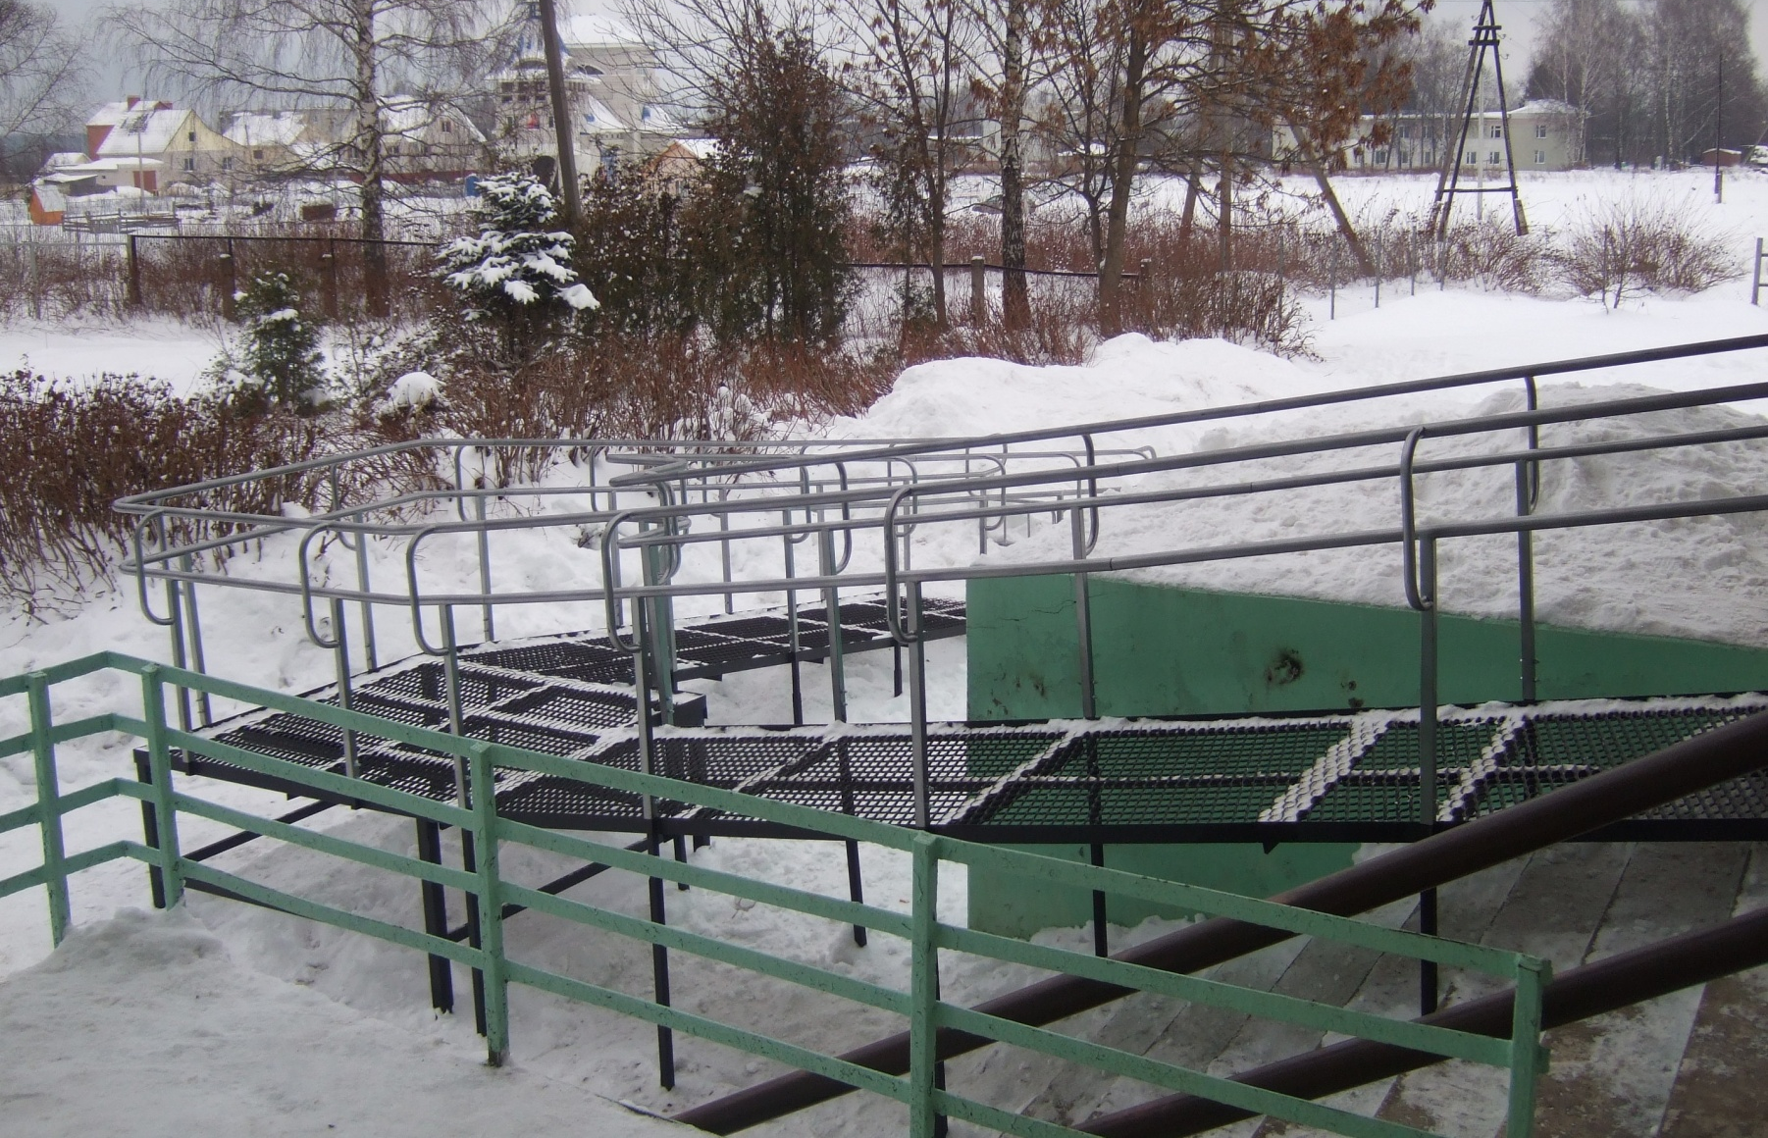

Slide 8
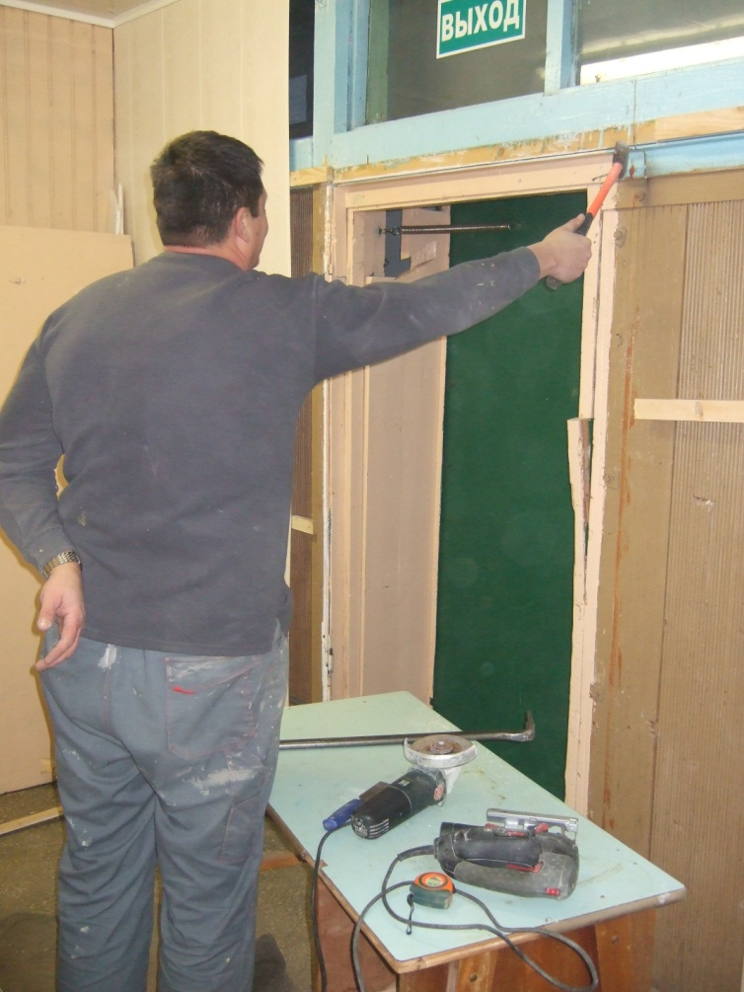
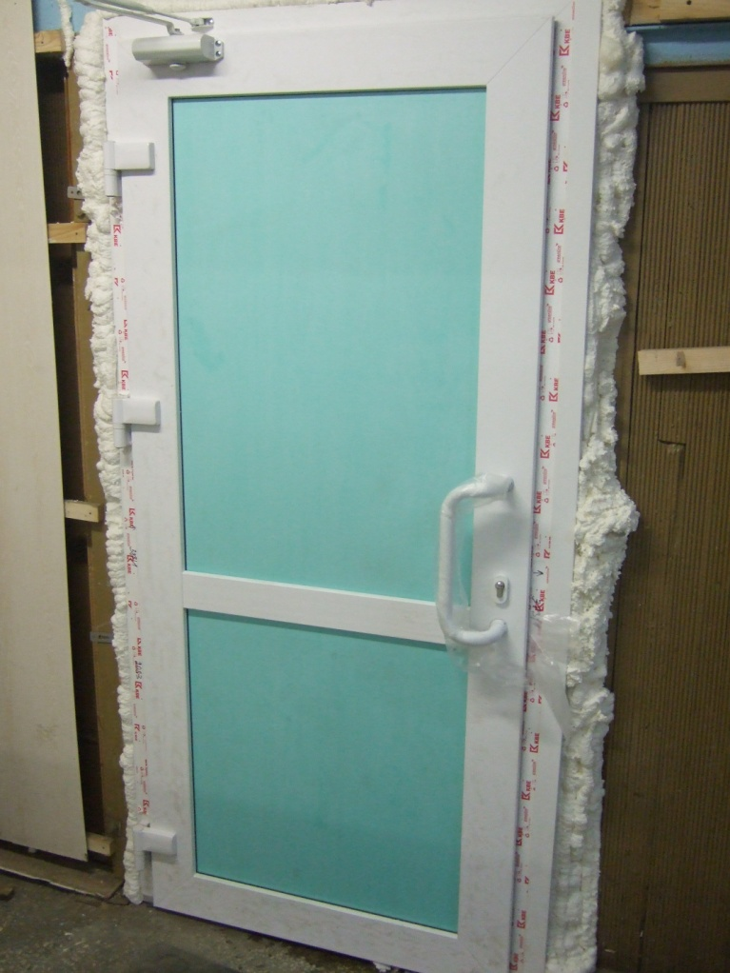
Перечень работ по созданию универсальной безбарьерной среды в МОУ «Эммаусская СОШ»
Закупка и монтаж входной группы

Slide 9
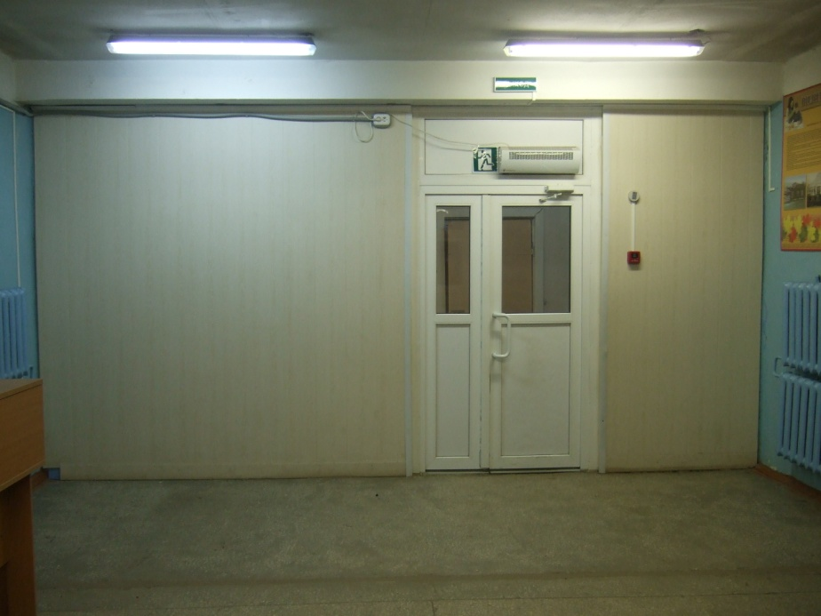
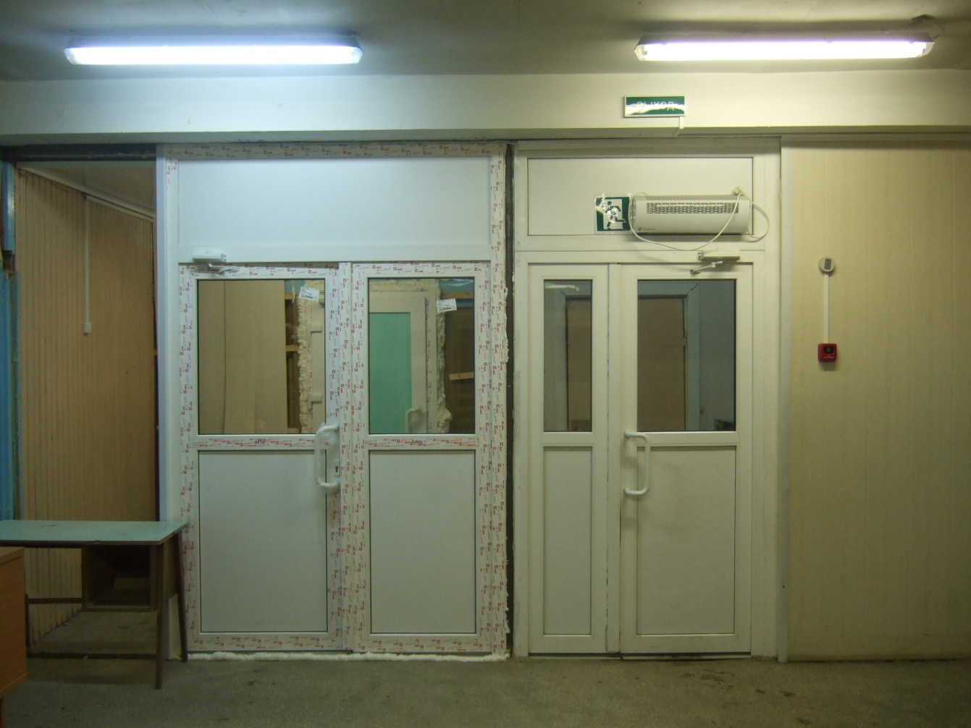

Slide 10
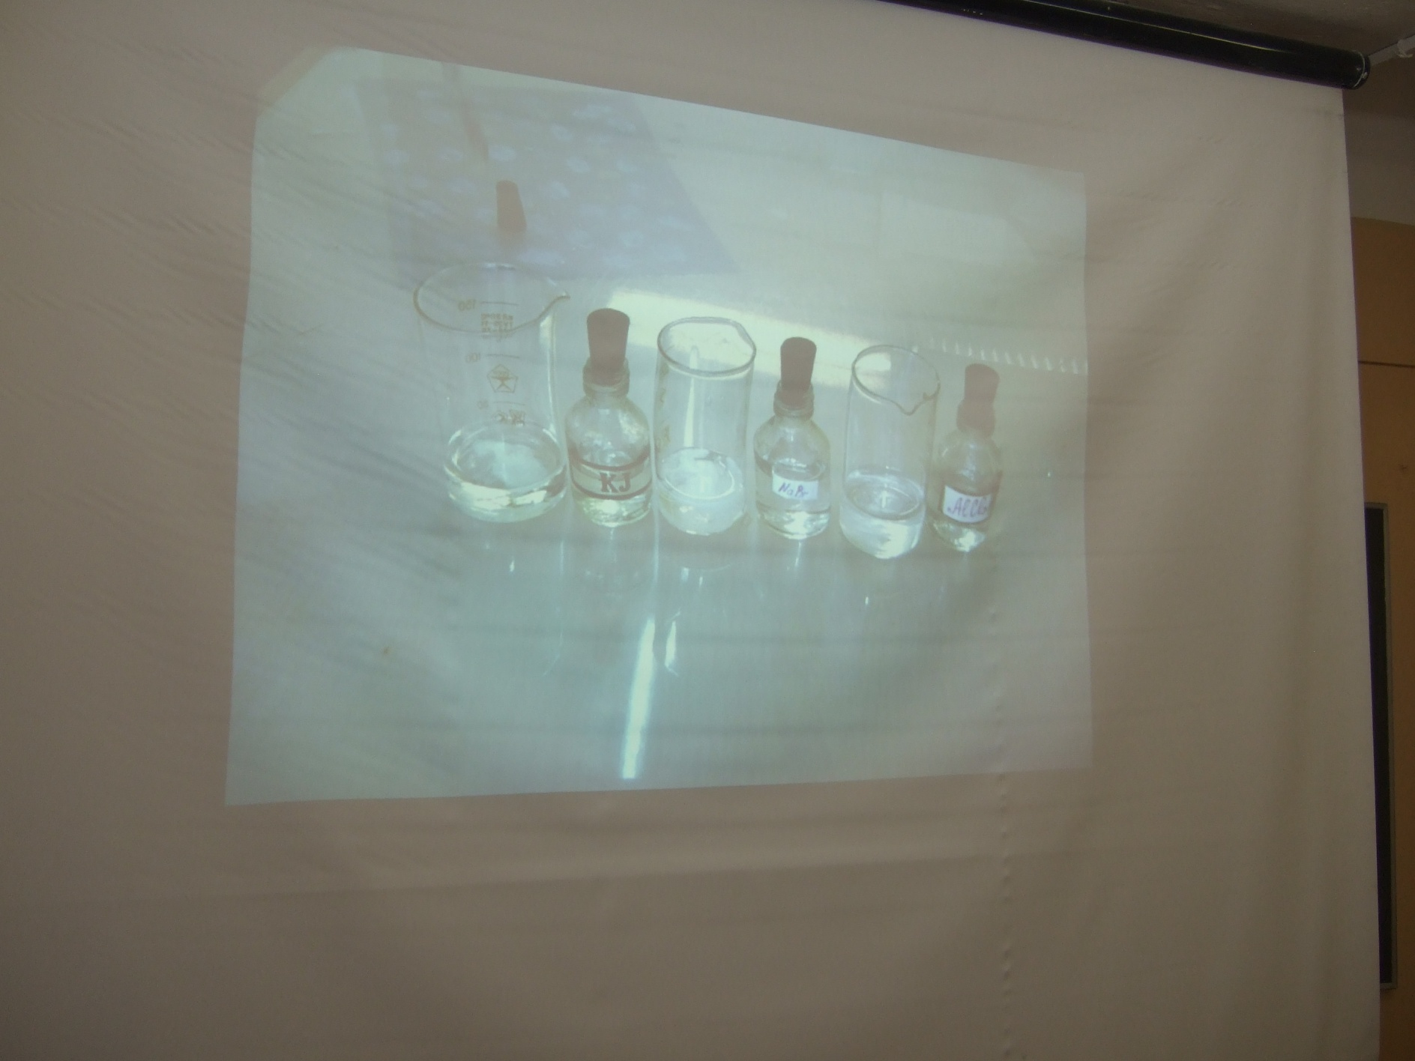
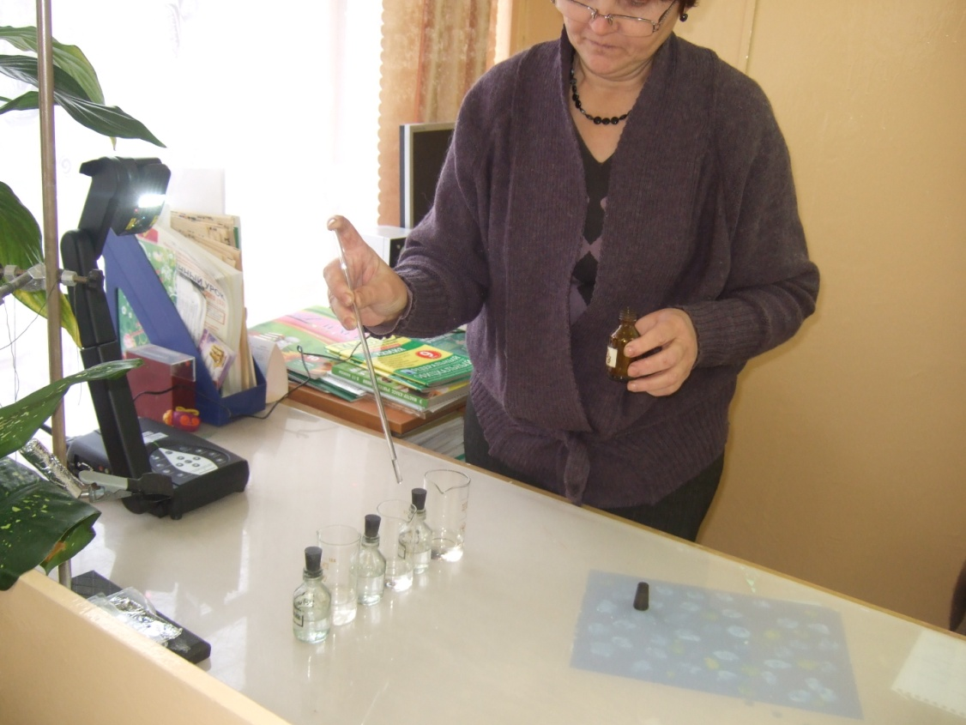
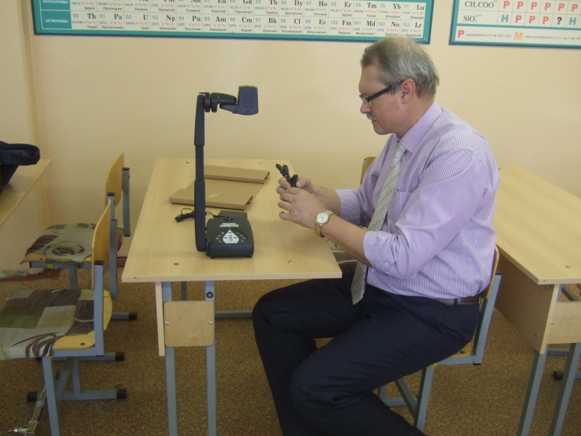
Перечень работ по созданию универсальной безбарьерной среды в МОУ «Эммаусская СОШ»
Документ-камера. AVerMedia Avervision 355AF (3 шт)

Slide 11
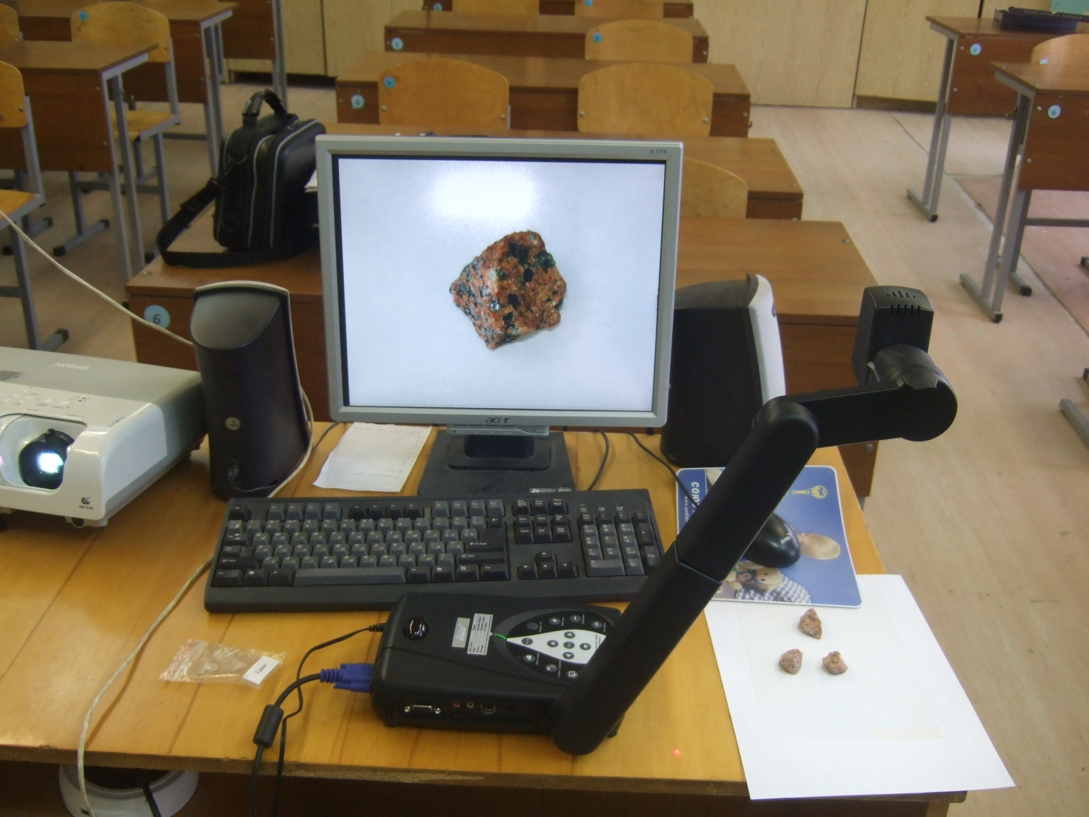

Slide 12
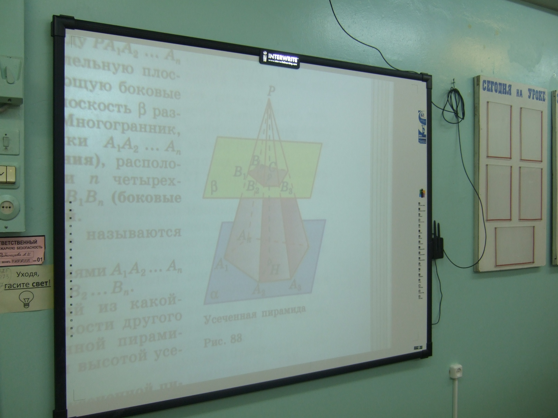
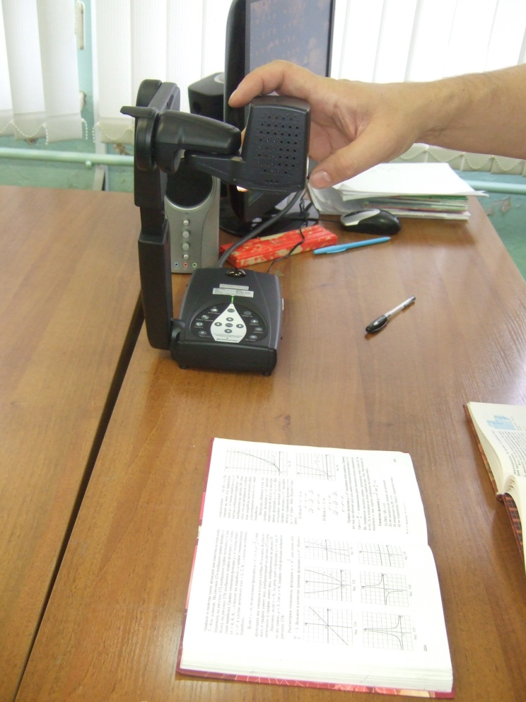

Slide 13
Закупка оборудования для логопедического кабинета
Стол логопедический
Бокс для «замачивания» логопедических зонтов
Тренажер логопедический «Говорящее зеркало»
Программа логопедическая, компьютерная «Игры для Тигры.»
Комплект постановочных зонтов + Аламинол
Игрушка для развития дыхания «Летающий шарик»
Игрушка для развития дыхания «Магический шарик»
Логопедическое лото. Звуки [ Р ] и [Р* ]
Логопедическое лото. Звуки [ Л ] и [Л* ]
Зондозаменитель для постановки звука Р , 15

Slide 14
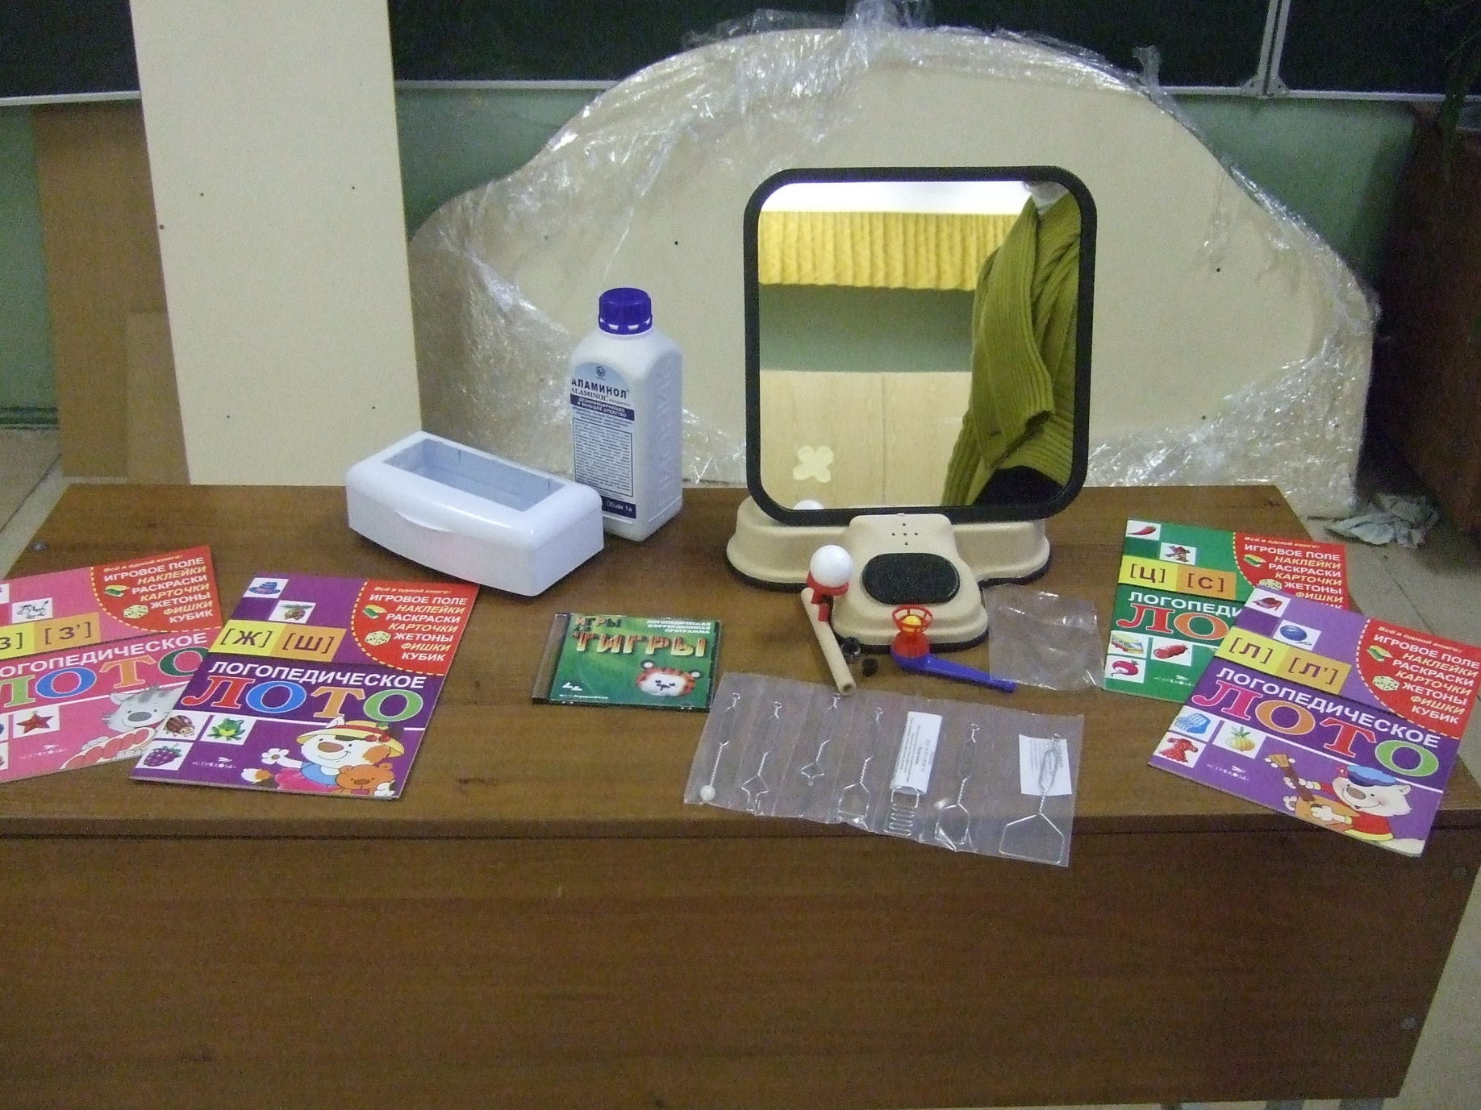
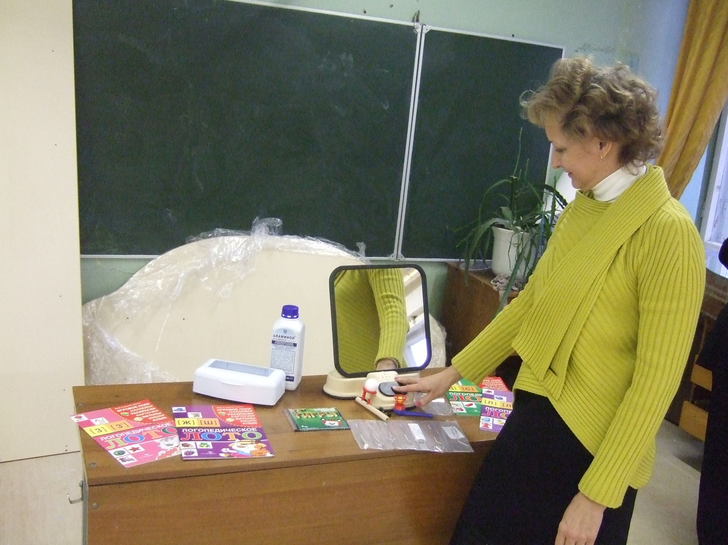
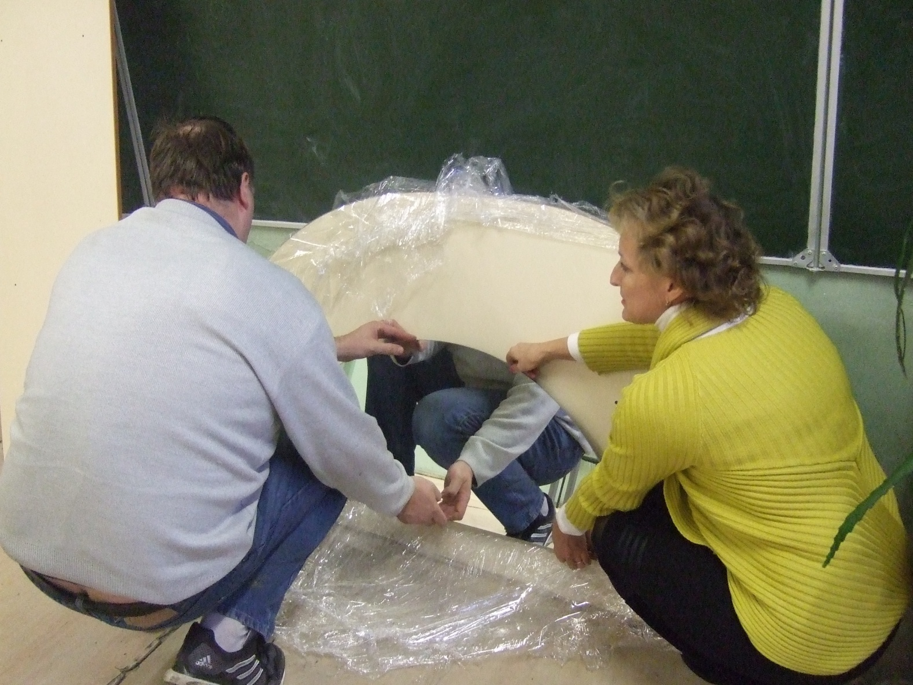
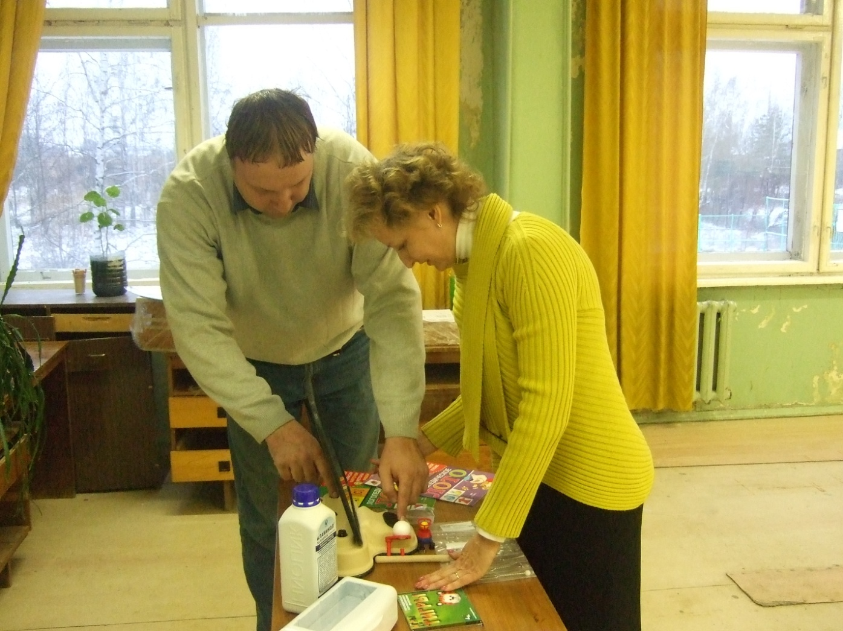
Оборудование для логопедического кабинета

Slide 15
Закупка и установка спецоборудования с/у
поручень откидной
поручень настенный
зеркало
сушка для рук электрическая

Slide 16
Закупка и установка кнопки вызова в санузел для инвалидов
Переговорное устройство
Пульт
Работы по монтажу и установке включая материалы

Slide 17
Закупка и установка реабилитационного оборудования
Звукоусиливающая аппаратура коллективного пользования IR Swift « Инфракрасный помощник»
Мультимедийное обеспечение для детей с нарушением слуха и речи
« Живой звук»
Кресло массажное, два режима управления, автоматический и ручной, функция воздушного массажа, вибромассаж в трёх режимах)

Slide 18
Закупка и установка системы визуальной, звуковой информации
Сенсорный информацонный киоск
Телевизор LED Samsung 32" UE32ES5500W black FULL HD USB (RUS)
Телевизионная приставка D-Link DIB-120 высокого разрешения

